Slide 1
Ssstil
Op zoek naar jezelf

Slide 2

Toepassen van pratyahara
Ssstil - op zoek naar jezelf
Het grote plaatje - 2

Slide 3
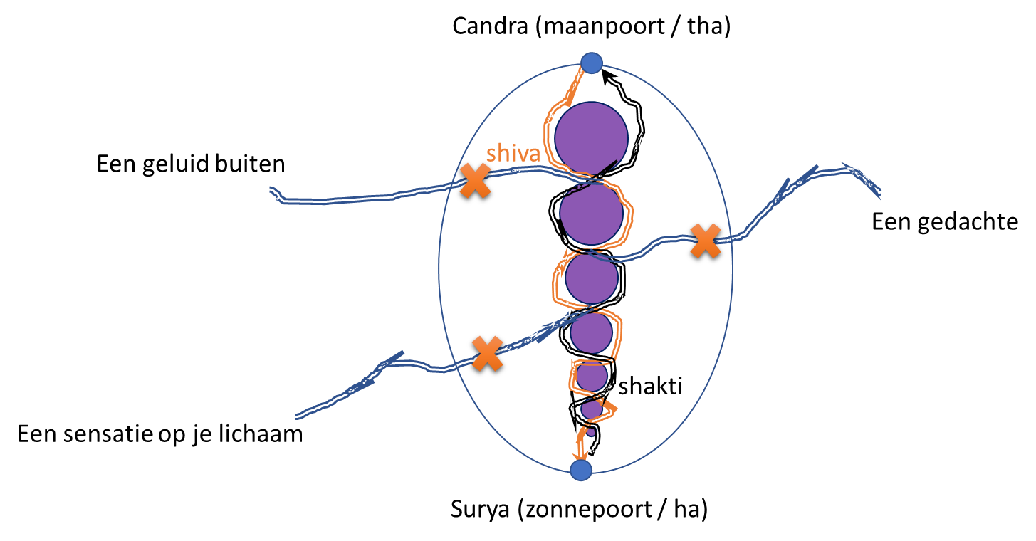
Waar kun je van onthechten?
Zet jezelf voor één keer centraal en breng in kaart waar je lijntjes lopen
Ssstil
freelance
vrijwillig
eigen bedrijf
vaste baan
werk
partner
yoga
hobby
gezin
kinderen
sport
zeilen
vrienden
skiën
familie
schoolvrienden
ouders
schoonfamilie
werkvrienden
broer en zus
via via

Slide 4
Asana’s
Ssstil
Staand
Vrksasana (boom)
Utthita Parsvakonasana (gestrekte hoek)
Sirsasana (hoofdstand)
Zittend
Parsvaikapada Sarvangasana (kaars met been zijwaarts)
Gomukhasana (koe)
Simhasana (leeuw)
Padmasana (lotus)
Ardha Matsyendra I

Slide 5





Nadi Sodhana Pranayama
Ssstil
Oefening om de energiekanalen te zuiveren
Ritme: 12:48:24:48
  Energie instromen: 12 tellen
  Energie vasthouden: 48 tellen
  Energie uitstromen: 24 tellen
  Energie vasthouden: 48 tellen
Deze oefening heeft twee varianten
  Shiva IN : vast : Shiva UIT : vast
  Shakti IN : vast : Shakti UIT : vast

Slide 6
Meditatie
Ssstil
Niet stelen
Sukhasana (3 min)
  Sta stil bij een Yama of Nyama, doe een wens, kom tot rust en stilte in de houding
Pranayama (16 min)
  Nadi Sodhana Pranayama
    Ritme: 12:48:24:48
Pratyahara (3 min)
Concentratie (18 min)
  Nada
  Sambhavi Mudra
Totaal 40 min

Slide 7
Waar kun je van onthechten?
Ssstil
5 elementen
Aarde
Water
Vuur
Lucht
Ether
5 zintuigen
Reuk
Smaak
Zicht
Tast
Gehoor
5 expressies
Uitscheiding
Seksualiteit
Actie
Emotie
Spraak
En
Gedachten
Gevoel
Progressieve pratyahara
  Iets wat de tijd nodig heeft om van los te komen
  Bijvoorbeeld een rouwproces
Exclusieve pratyahara
  Een bepaald probleem wat in jezelf genesteld is
  Bijvoorbeeld door opvoeding
Eén oorgaan pratyahara
  Focus op één van de 17 elementen
  Bijvoorbeeld een verslaving
Gecontroleerde pratyahara
  Daag jezelf uit (zoek een probleem op)
  Bijvoorbeeld een goed voornemen

Slide 8
Kijk op een andere manier naar het leven
Ssstil
Zorg voor de volledige beheersing over je zintuigen
  Geen slaaf, maar meester
Blijf met de ‘problemen’ werken
Iedere ervaring is een les
Elke dag opnieuw en fris beginnen
Uiteindelijk moet je alles kunnen laten
  Houd afstand van alles
  Speel er mee
  Dit is de weg naar bevrijding
Wees je bewust
Besluit te stoppen
Onttrek de energie
Breng die energie naar iets anders

Slide 9
Ssstil
Het is interessant op te merken hoe de eerste vijf Yoga-Anga’s één voor één de verschillende bronnen van verstoring voor het denken elimineren en dit voorbereiden voor de laatste strijd tegen zijn eigen vrtti’s. Allereerst moeten door Yama-Niyama de emotionele verstoringen, die te wijten zijn aan morele gebreken in iemands karakter, worden geëlimineerd. Vervolgens moeten door de beoefening van Asana de verstoringen die in het fysieke lichaam ontstaan, worden geëlimineerd. Dan komen de verstoringen, veroorzaakt door de onregelmatige of onvoldoende stroming van levenskracht in het prana-omhulsel. Dit alles wordt volledig weggewerkt door de beoefening van Pranayama. En ten slotte wordt door Pratyahara de voornaamste bron van verstoringen, komend van de zintuigen, uit de weg geruimd. Zodoende wordt Bhiranga, of de uitwendige (uiterlijke) Yoga, tot stand gebracht en kan de Sadhaka de verdere trappen betreden van Antaranga, of innerlijke Yoga.
“De Yoga Suttra’s van Patanjali – Deel 2, Suttra 55”

Slide 10
Contact
Ssstil - op zoek naar jezelf
e: herman@dompseler.nl
w: www.ssstil.nl

